Slide 1
졸업프로젝트 발표
2020055350 강현중
2023062660 우성훈

Slide 2
모듈화 진행 상황

Slide 3
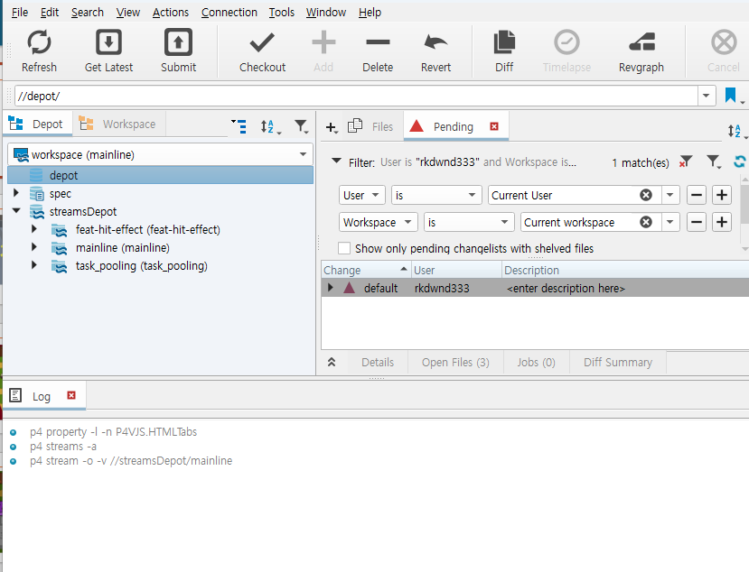
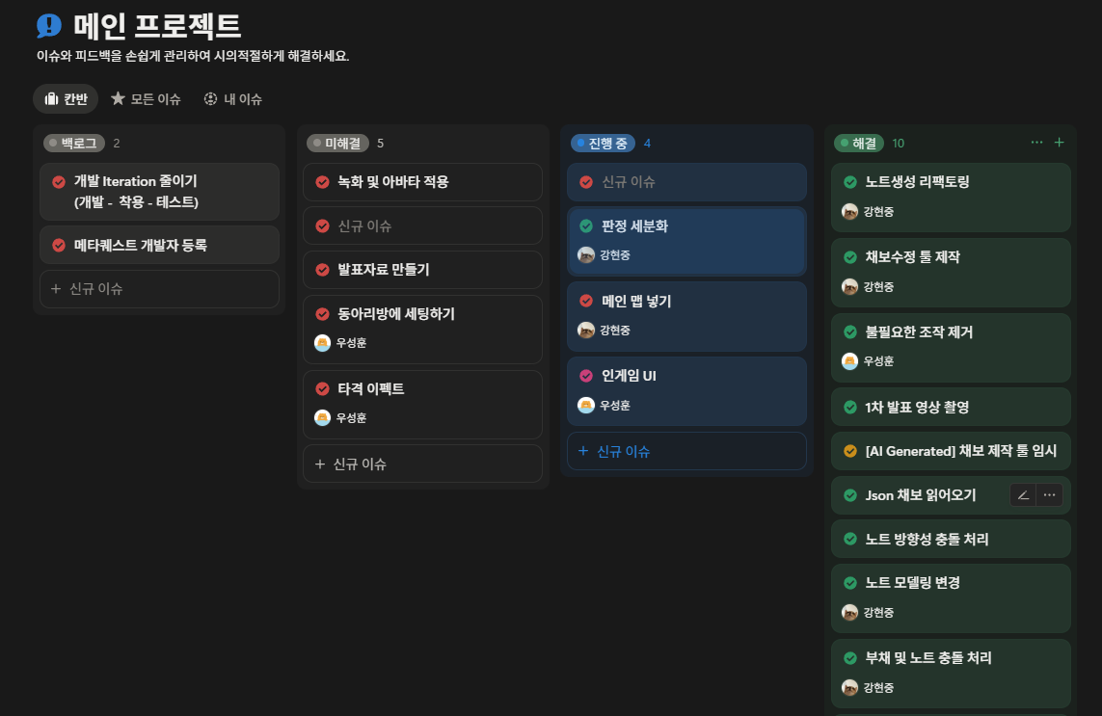
0. 협업 진행
〮 AWS에 퍼포스를 연결해 버전 관리 및 대용량 파일 및 프로젝트 공유
〮 노션을 통해 역할 분배 및 진행 상황 공유
〮 주 1회 이상 온/오프라인 회의 진행

Slide 4
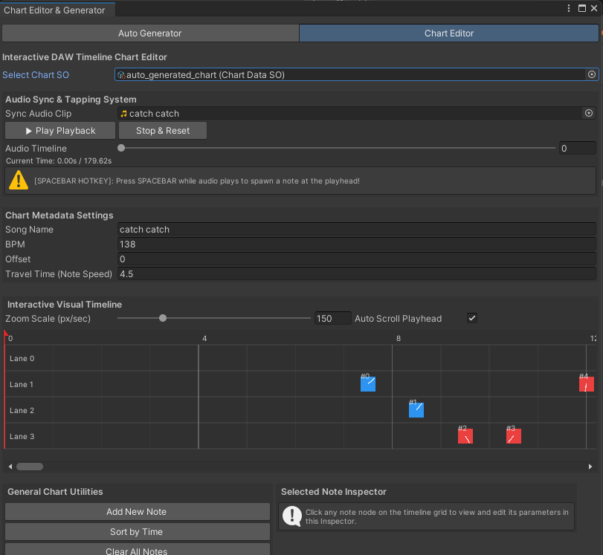
1. 채보 수정 tool 제작
〮 IMGUI 사용
〮 기존 자동 생성 유지
〮 채보 파일을 JSON에서
Scriptable Object로 변경
〮 음원 재생 중 노트 추가 및 수정가능

Slide 5

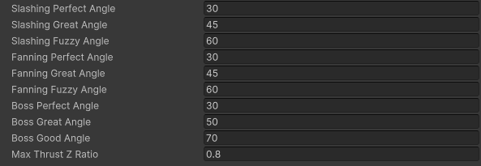
2. 노트 생성 방식 변경 및 판정 세분화
〮 노트 생성에 object pooling 사용
〮 사용된 노트를 destroy 하지 않고
비활성화 해 향후 재사용
〮 충돌 판정을 Swept Collision으로 변경
〮 휘두른 방향과 indicator 방향의 각도로
점수 세분화

Slide 6

3. 매니저 역할 분리
〮 NoteSpawner에 있던 채보 읽기 및 노트 생성 로직을 NotePoolManager 및 GameManager로 분리
〮 GM(채보 읽기 및 음악 재생)
NoteSpawner (노트 생성 요청)
NotePoolManager (풀에서 노트 생성)
NoteSpawner (노트 방향 및 모델 설정)
〮 각각의 노트에 있었던 점수 관련
로직을 GameManager로 분리

Slide 7
999. 플레이영상 (숫자 바꿀 것)
• 여기에 플레이 영상

Slide 8
향후 계획

Slide 9
1. 향후 계획
• UI 및 비주얼 요소 수정
• 테스트 진행
• 노트 추가
• 동작의 연속성 유도

Slide 10
감사합니다

